Slide 1
QUẢN LÝ NHÀ HÀNG
🍙
🍜
Bùi Văn Phương Nam – 2001207114
Trần Thanh Bình – 2001200011
Đoàn Văn Sang - 2001207300

Slide 2

I. GIỚI THIỆU ĐỒ ÁN

Slide 3
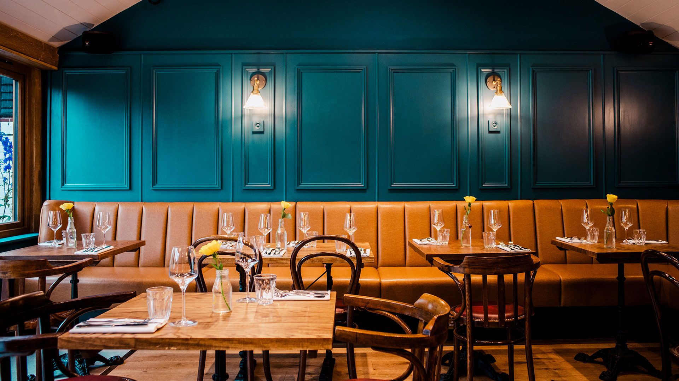
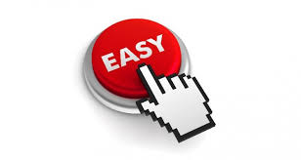

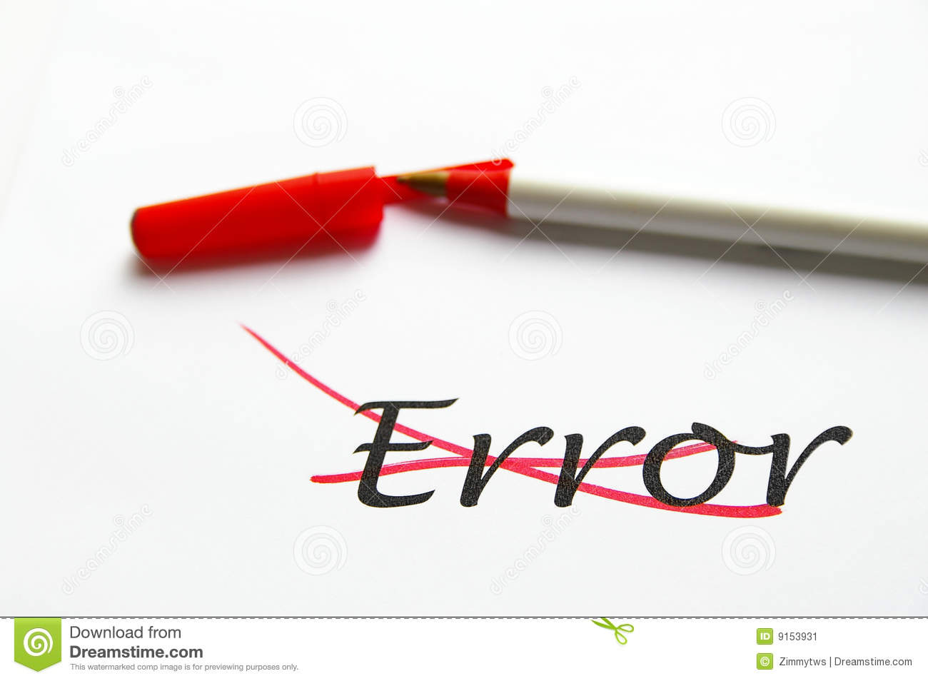
1) Lý do chọn đề tài
Công nghệ thông tin đang được phát triển mạnh mẽ.
Công cụ đắc lực trong nhiều ngành nghề quan trọng: nhà hàng,…
Sử dụng máy tính vào công tác quản lý Nhà Hàng là một yêu cầu cần thiết để năng suất công việc cao hơn.
Quản lý dễ dàng, thuận tiện hơn và chi tiết tranh sự sai sót

Slide 4
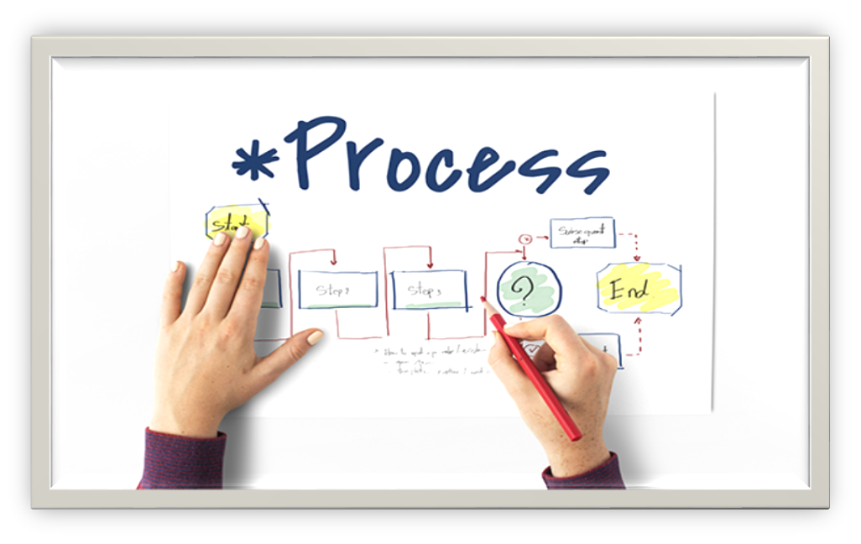
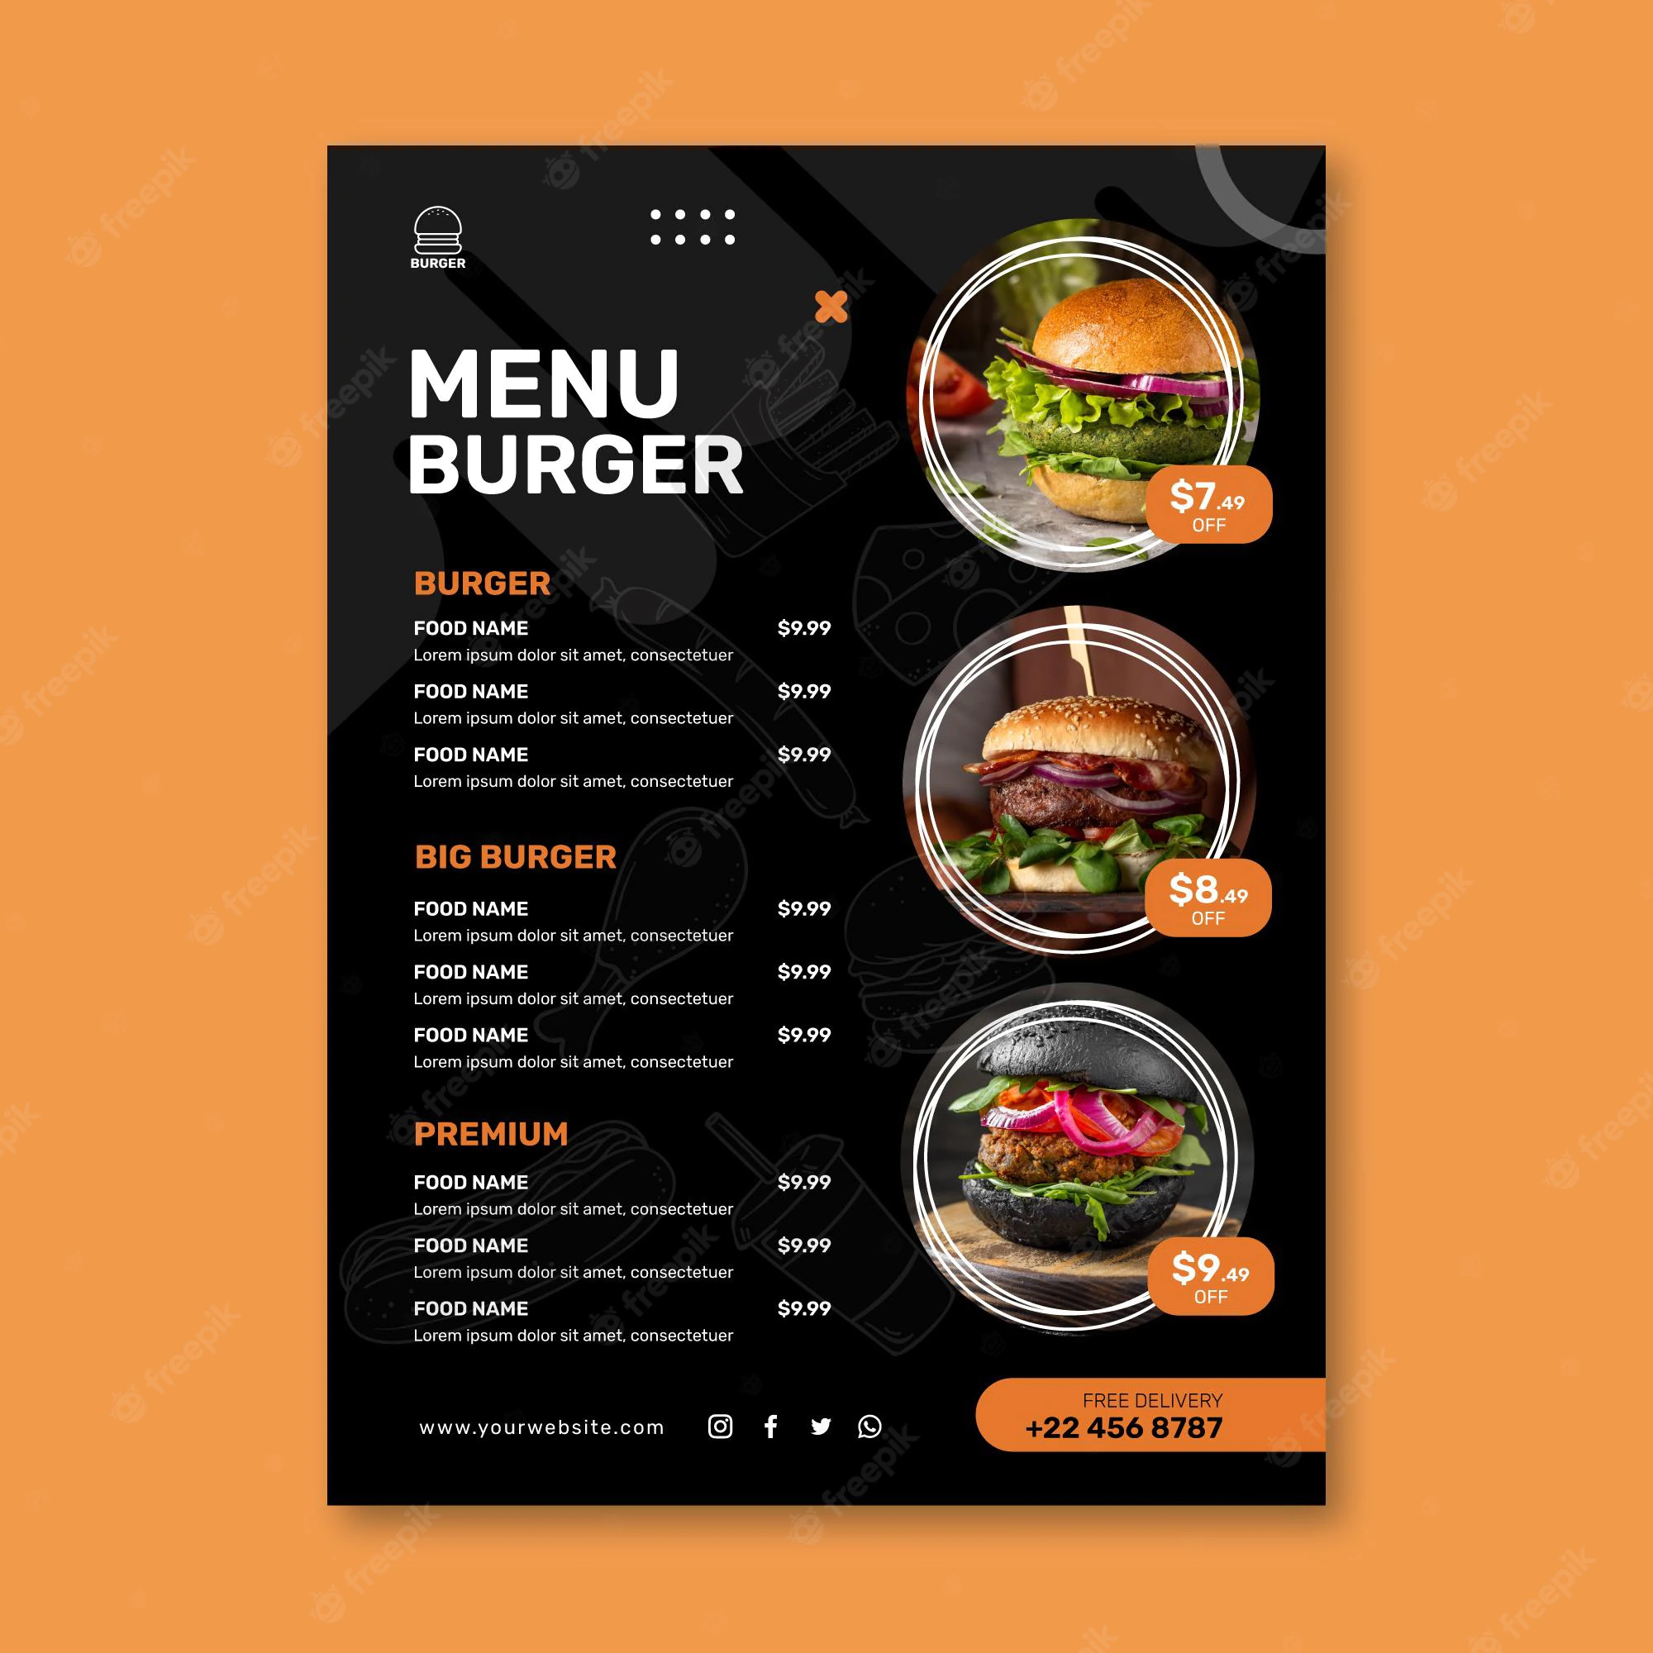
2) Quy trình nghiệp vụ
Gồm: Quản lý thực đơn, quản lý hóa đơn, quản lý nhân sự, tính tiền
Quản lý thực đơn:
- Nhập các thông tin về tên món ăn
- Đơn vị tính, đơn giá
- Thêm xóa sửa và tìm kiếm để xuất ra được thực đơn
Tính tiền:
- Số lượng món
- Giá và giảm giá

Slide 5
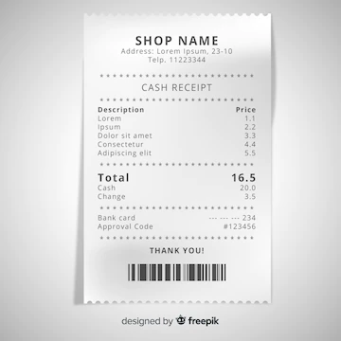

2) Quy trình nghiệp vụ
Quản lý hóa đơn:
- Tổng hợp các thông tin về các hóa đơn
- Lọc hoặc xóa và xuất ra hóa đơn
Quản lý nhân sự:
- Nhập các thông tin: mã nhân viên, chức vụ, họ tên, sdt, …
- Thêm, cập nhật hoặc xóa để xuất ra danh sách nhân sự

Slide 6

II. PHÂN TÍCH ĐỒ ÁN

Slide 7
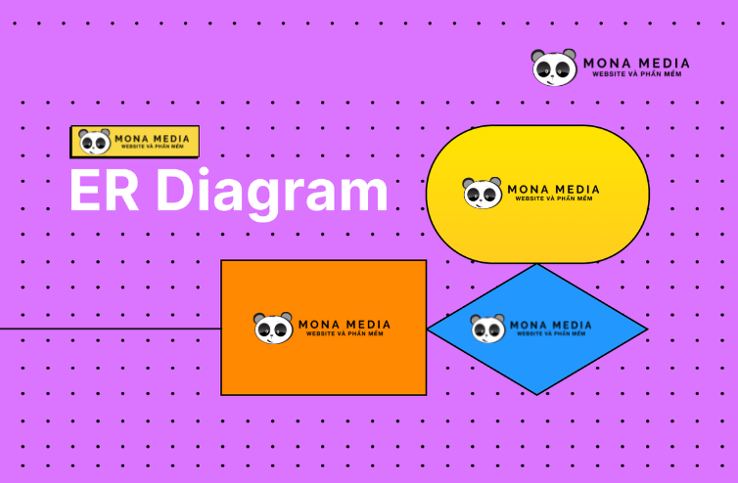
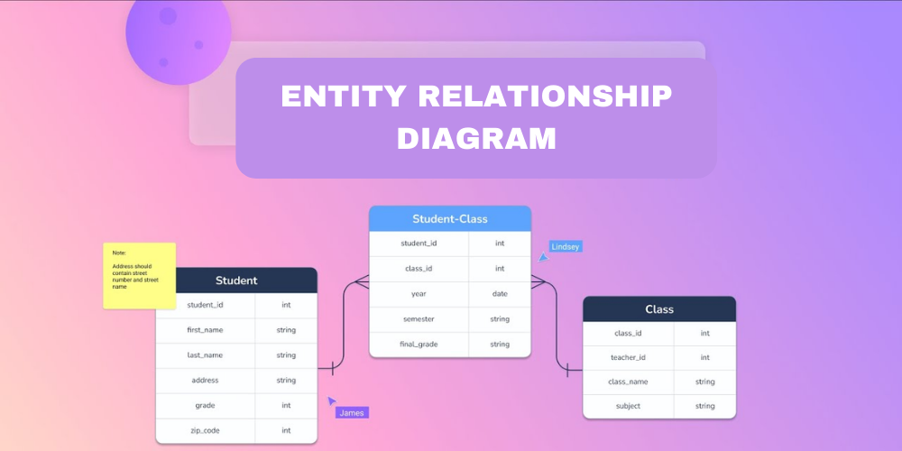
1) Sơ đồ ERD

Slide 9

2) Cơ sở dữ liệu SQL

Slide 10
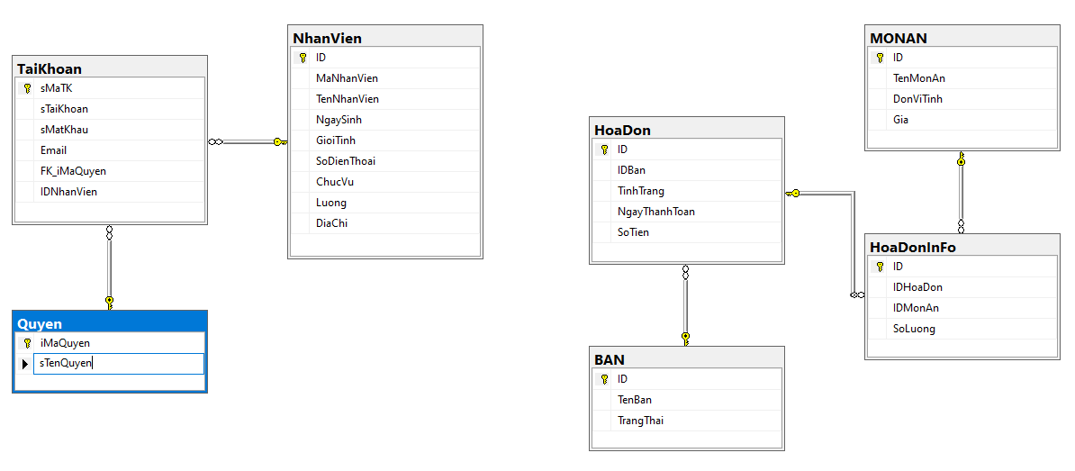

Slide 11

III. THIẾT KẾ

Slide 12
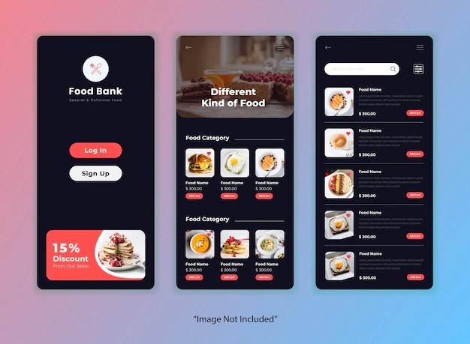
1) Biểu đồ chuyển tiếp giao diện

Slide 13
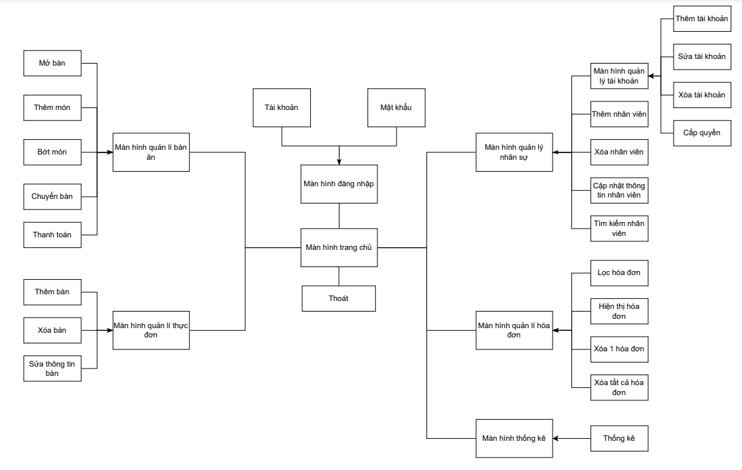

Slide 14


2) Đặc tả thiết kế cho giao diện

Slide 15
Điều khiển | Thông tin dữ liệu | Loại | Thuộc tính | Ghi
Server Name
Tên đăng nhập | Admin nhập tên đăng nhập | Text input
Mật khẩu | Admin nhập mật khẩu đăng nhập | Text input
Đăng nhập | Khi đúng tài khoản và mật khẩu, admin click vào sẽ ra màn hình chính | Button
Thoát | Thoát khỏi màn hình đăng nhập | Button
Màn hình đăng nhập của ứng dụng

Slide 16
Điều khiển | Thông tin dữ liệu | Loại | Thuộc tính | Ghi
Nút menu Quản Lí Bàn Ăn | Khi Click sẽ mở màn hình quản lý bàn ăn | Button | Có ảnh chèn vào button, sự kiện click
Nút menu Quản Lí Thực Đơn | Khi Click sẽ mở màn hình quản lý thực đơn | Button | Có ảnh chèn vào button, sự kiện click
Nút menu Quản Lí Nhân Sự | Khi Click sẽ mở màn hình quản lý nhân sự | Button | Có ảnh chèn vào button, sự kiện click
Nút menu Quản Lí Hóa Đơn | Khi Click sẽ mở màn hình quản lý hóa đơn | Button | Có ảnh chèn vào button, sự kiện click
Nút menu Thống Kê | Khi Click sẽ mở màn hình thống kê | Button | Có ảnh chèn vào button, sự kiện click
Nút Thoát | Khi Click sẽ thoát khỏi màn hình chính của ứng dụng | Button | Có ảnh chèn vào button, sự kiện click
Màn hình chính của ứng dụng

Slide 17
Điều khiển | Thông tin dữ liệu | Loại | Thuộc tính | Ghi
Sơ đồ bàn ăn | Danh sách bàn ăn | List View
Hóa đơn | Danh sách hóa đơn | List View
Mở Bàn | Khi Click cho phép mở bàn đang đóng | Button
Thêm Món | Khi Click sẽ thêm món vào hóa đơn của bàn đó | Button
Bớt Món | Khi Click sẽ giảm món ở hóa đơn của bàn đó | Button
Chuyển Bàn | Khi Click sẽ chuyển hóa đơn từ bàn này sang bàn khác | Button
Danh Sách Món Ăn | Danh sách món ăn | DataGridView
Tìm Kiếm | Nhập tên món ăn cần tìm kiếm | Text input
Tổng Cộng | Tổng tiền hóa đơn chưa khuyến mãi | Text output
Khuyễn Mãi | Tiền khuyến mãi | Text input
Thành Tiền | Tổng tiền hóa đơn đã trừ khuyến mãi | Text output
In Hóa Đơn | Khi Click in ra hóa đơn | Button
Thanh Toán | Khi Click sẽ thông báo và cho biết bàn này đã tính tiền | Button
Màn hình quản lý bàn ăn

Slide 18
Điều khiển | Thông tin dữ liệu | Loại | Thuộc tính | Ghi
Danh sách nhân viên | Danh sách nhân viên ở SQL | DataGridView
Mã Nhân Viên | Hiện Mã Nhân Viên | Text input, output
Họ và Tên | Hiện Họ và Tên | Text input, output
Ngày Sinh | Hiện Ngày Sinh | MaskedText input, output
Số Điện Thoại | Hiện Số điện thoại | Text input, output
Chức Vụ | Hiện chức vụ | Text input, output
Lương | Hiện lương | Text input, output
Địa Chỉ | Hiện địa chỉ | Text input, output
Giới tính | Hiện Giới tính | RadioButton
Tìm Kiếm | Nhập tên nhân viên để tìm kiếm | Text input
Thêm Mới | Khi Click sẽ tạo thêm nhân viên với phần thông tin sinh viên | Button
Cập Nhật | Khi Click sẽ sửa thông tin nhân viên | Button
Xóa | Khi Click sẽ xóa thông tin nhân viên khỏi danh sách | Button
Màn hình quản lý nhân sự

Slide 19
Điều khiển | Thông tin dữ liệu | Loại | Thuộc tính | Ghi
Danh Sách Món Ăn | Hiện danh sách món ăn lưu ở SQL | DataGridView
Tìm Kiếm | Nhập tên món ăn cần tìm kiếm | Text input
Tên Món Ăn | Hiện tên món ăn | Text input, output
Đơn Vị Tính | Hiện đơn vị tính | Text input, output
Đơn Giá | Hiện đơn giá | Text input, output
Thêm Món | Khi Click sẽ thêm món với phần thông tin món ăn | Button
Giảm Món | Khi Click sẽ xóa món ăn đó khỏi danh sách món ăn | Button
Sửa Món | Khi Click sẽ sửa món đó ứng với phần thông tin món ăn | Button
Xóa Toàn Bộ | Khi Click sẽ Xóa hết danh sách món ăn | Button
Màn hình quản lý thực đơn

Slide 20
Điều khiển | Thông tin dữ liệu | Loại | Thuộc tính | Ghi
Danh Sách Hóa Đơn | Hiện danh sách hóa đơn lưu ở SQL | DataGridView
Từ Ngày | Ngày bắt đầu tính | DateTimePicker
Đến Ngày | Ngày kết thúc tính | DateTimePicker
Lọc | Khi Click sẽ lọc các hóa đơn trong khoảng thời gian cần tìm | Button
Hiện Tất Cả | Khi Click sẽ hiện tất cả các hóa đơn | Button
Xóa | Khi Click sẽ xóa hóa đơn đó khỏi danh sách hóa đơn | Button
Xóa Tất Cả | Khi Click sẽ xóa tất cả các danh sách hóa đơn | Button
Màn hình quản lý hóa đơn

Slide 21
Điều khiển | Thông tin dữ liệu | Loại | Thuộc tính | Ghi
Tổng số hóa đơn | Tổng số hóa đơn trong khoảng thời gian cần thống kê | Label
Doanh Thu | Tổng số tiền trong khoảng thời gian cần thống kê | Label
Từ Ngày | Ngày bắt đầu tính | DateTimePicker
Đến Ngày | Ngày kết thúc tính | DateTimePicker
Thống Kê | Khi Click sẽ hiện tổng số hóa đơn và doanh thu ứng với thời gian cần thống kê | Button
Màn hình thống kê

Slide 22
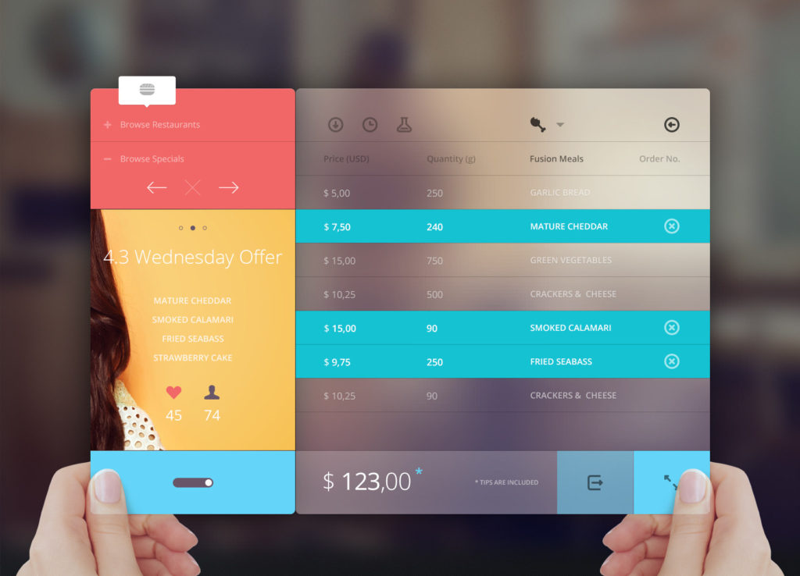

3) Giao diện minh họa các chức năng

Slide 23
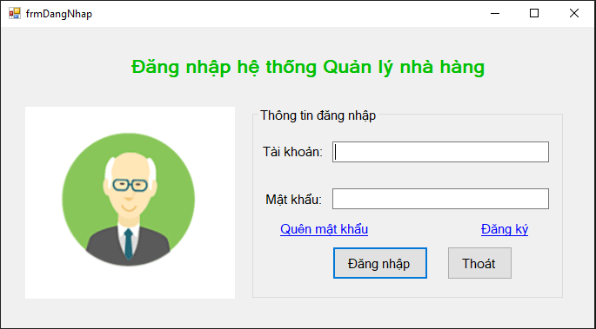
Giao diện trang đăng nhập

Slide 24
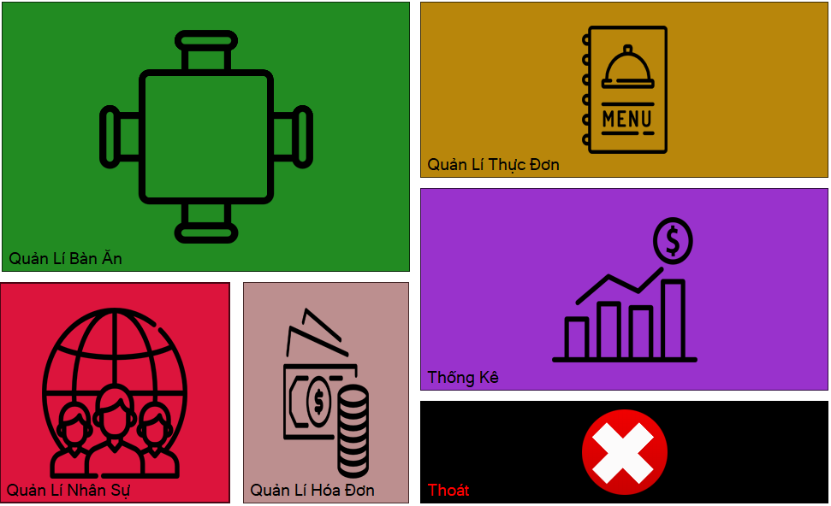
Giao diện trang đăng nhập có quyền quản lý

Slide 25
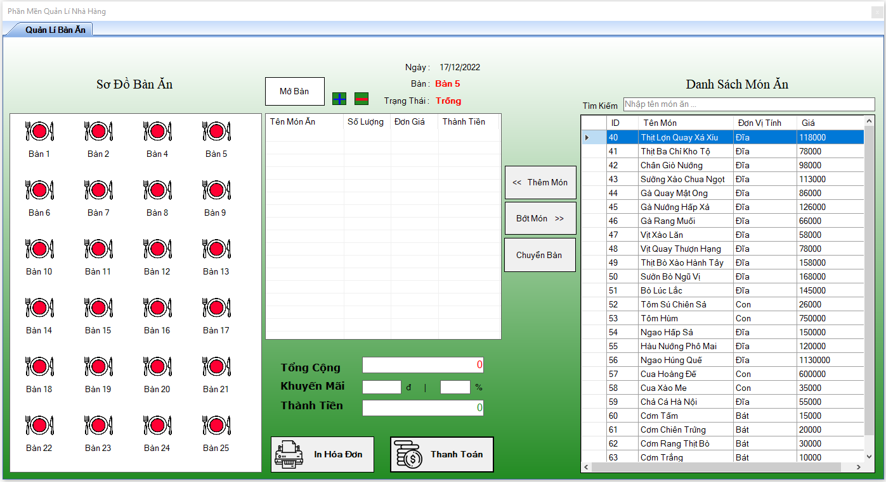
Giao diện quản lý bàn ăn

Slide 26
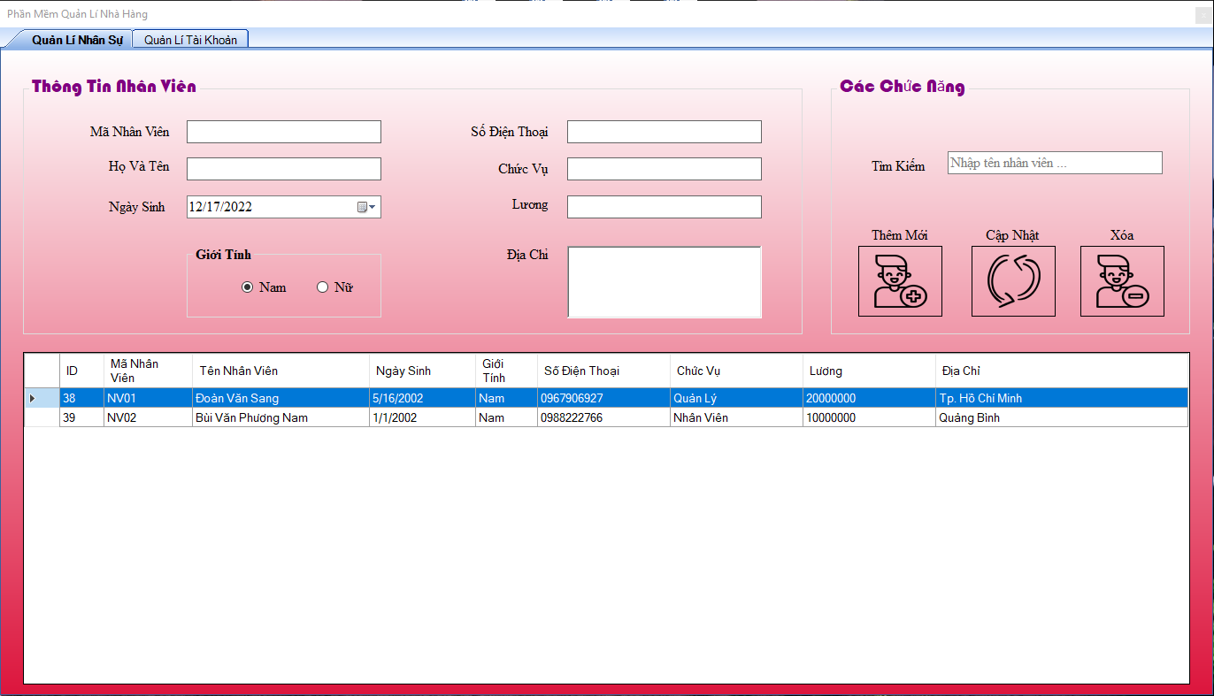
Giao diện quản lý nhân sự

Slide 27
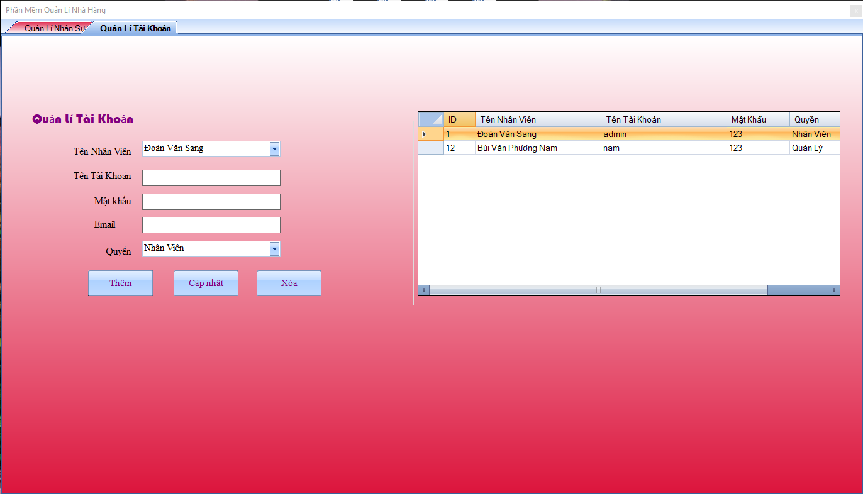
Giao diện quản lý tài khoản

Slide 28
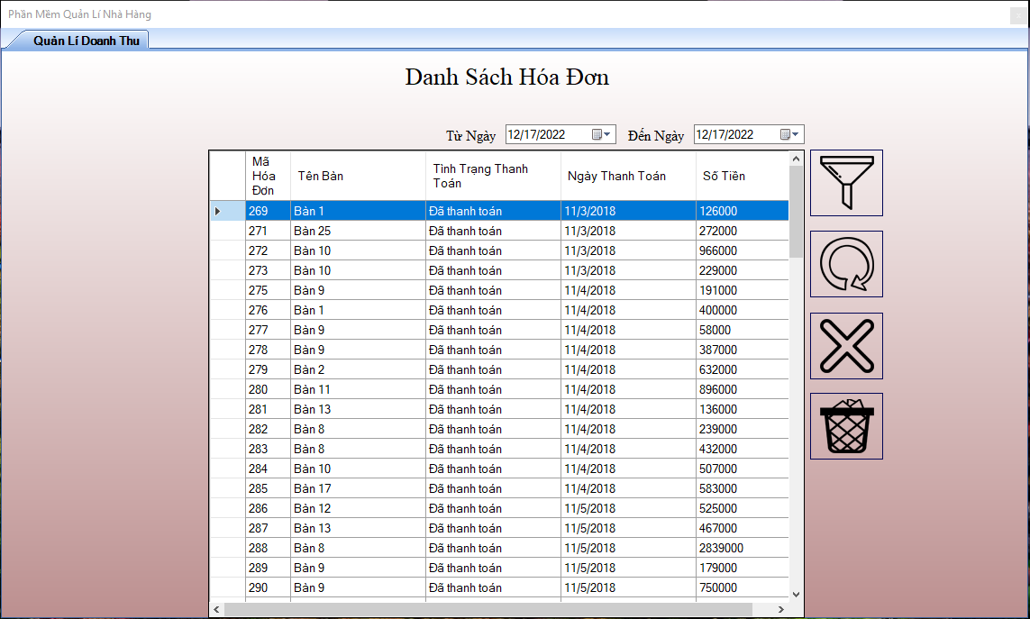
Giao diện quản lý doanh thu

Slide 29
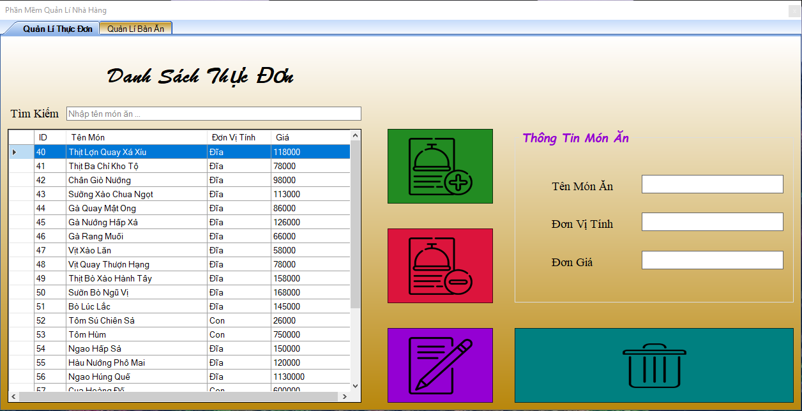
Giao diện quản lý thực đơn

Slide 30
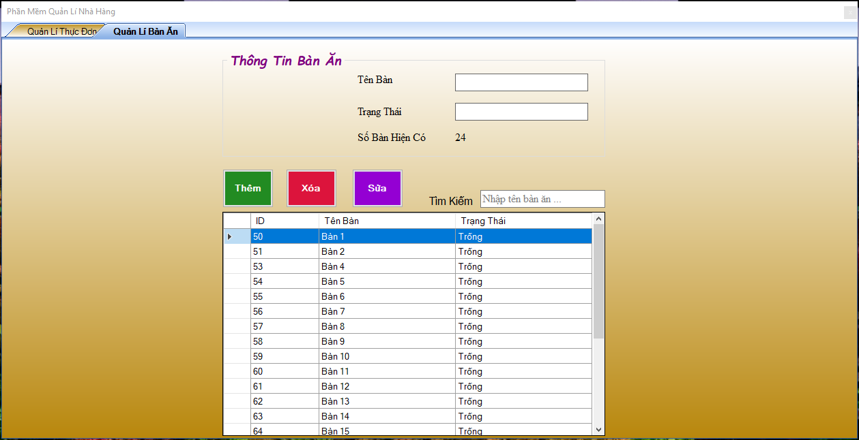
Giao diện quản lý bàn ăn

Slide 31
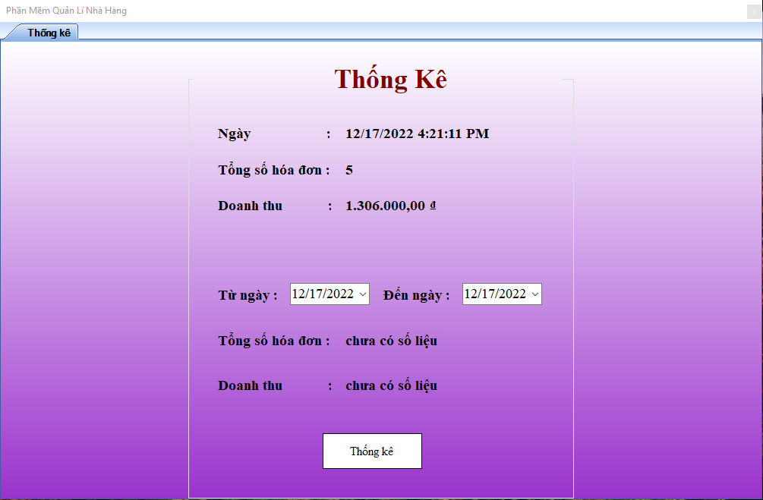
Giao diện thống kê

Slide 32
Giao diện trang đăng nhập có quyền nhân viên

Slide 33

Cảm ơn thầy và các bạn đã lắng nghe

